Slide 1
1
自
我
介
绍
姓名： 本科学校：
2023.07

Slide 2
2
01
基本信息
02
学科竞赛
目 录
03
科研项目
04
社会实践

Slide 3
基本信息
3
本科学校：天津理工大学 本科专业：电气工程及其自动化
英语四级：491 英语六级：478
综合成绩排名： 专业成绩排名：
学分绩点：4.2 加权平均成绩：93.6
荣誉奖项
★ 天津理工大学人民奖学金一等奖两次、新生奖学金二等奖
★ 天津理工大学校级“三好学生”
★ 河南省邓州市“优秀志愿者”荣誉称号

Slide 4
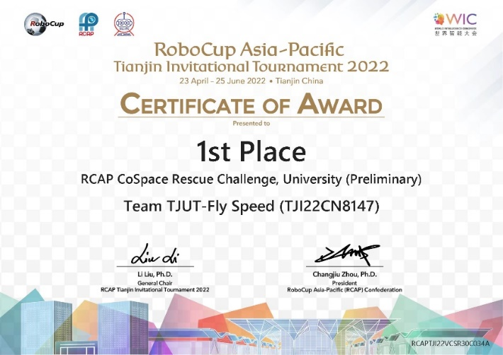
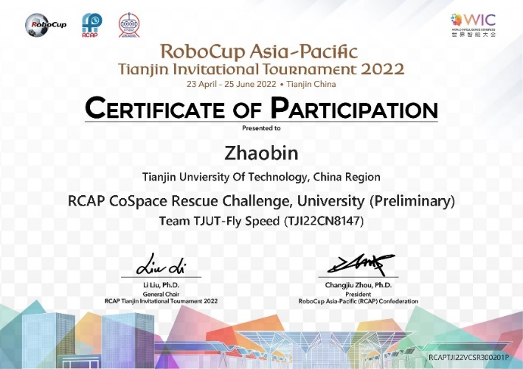
学科竞赛
4
竞赛情况
RoboCup机器人世界杯CoSpace赛项冠军
★
“互联网＋”大学生创新创业大赛天津市银奖
★
“外教社·词达人杯”天津市本科组三等奖
★
全国大学生物理实验竞赛（创新）选拔赛二等奖
★
★ 全国高等院校数学能力挑战赛初赛二等奖

Slide 5
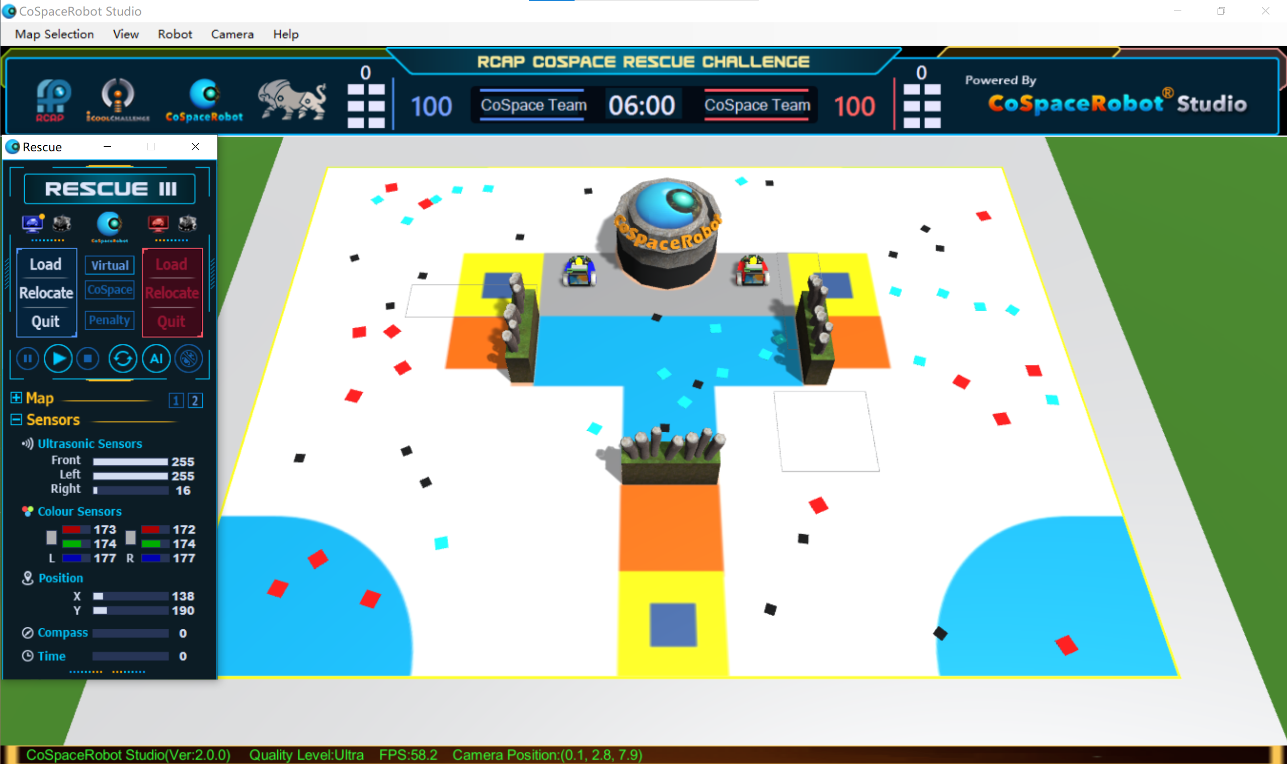
竞赛经历
5
RoboCup机器人世界杯CoSpace赛项冠军
赛题内容：考虑障碍物、陷阱及沼泽地的干扰，在同一虚拟场景中进行搜救挑战，要求虚拟机器人在指定情景中自主巡航、避障、区域识别以实现宝藏的搜寻与收集，同时考虑路线选择和时间分配问题，最终实现得分最大化。
本人工作：
1）算法优化：在系统内置AI编程的基础上利用A*算法进行最短路径规划，理论计算并实现各路线方案时间的最优分配。
2）参数调试：优化距离和图像传感器，不断调试小车转速和角度参数，以实现对沿途障碍物、陷阱及沼泽地的躲避。

Slide 6
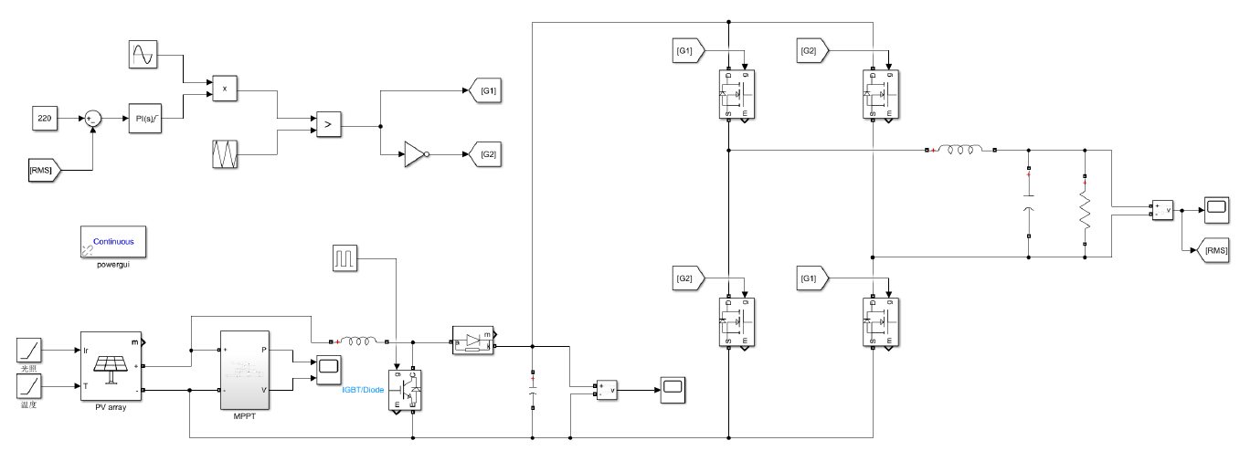
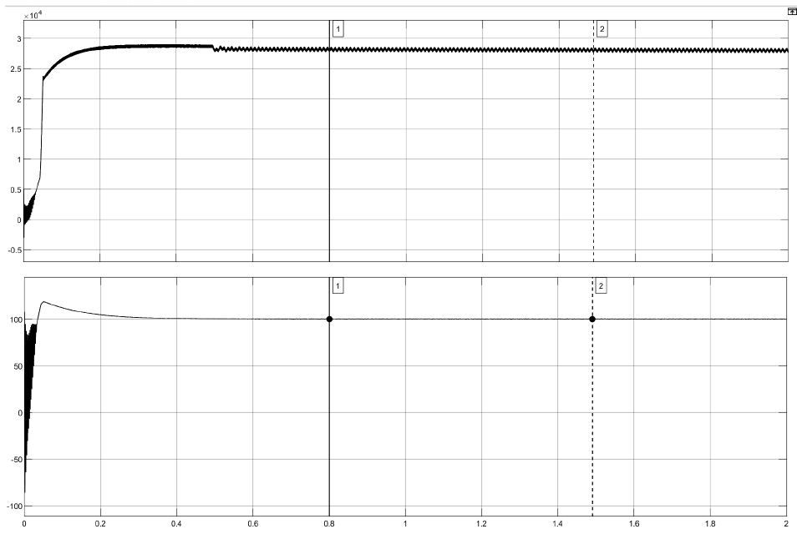
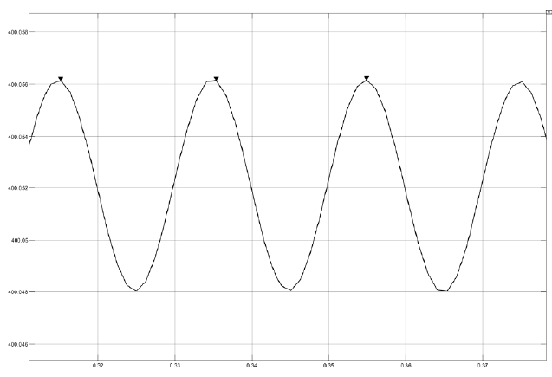
科研项目
6
《小型光伏逆变电源设计》
设计目标：设计一款基于光伏系统的户外用离网单相交流电源，运用MATLAB中的Simulink搭建仿真模型。
本人工作：1）电路搭建：根据光伏电池数学模型确定Boost升压模块的输入电压，通过改变光照条件近似模拟光伏电池输出特性 变化，并运用恒定电压法实现MPPT最大功率跟踪，逆变模块采用闭环PI调节及双极性SPWM调制方式。
2）仿真调试：观察光伏电池的PV波形图得到经恒压MPPT算法后，光伏系统在最大功率下的稳定输出电压，提高光电转换效率；调节输出滤波电容的参数减小升压模块的输出纹波，最终实现设计要求。

Slide 7
社会实践
7
积极参加志愿者活动：抗疫志愿者、教资考试面试志愿者、新生财务咨询处志愿者、献血
担任学校“清朗学堂”朋辈讲师和学院自主管理中心负责人
荣获校级最美笔记评选赛学习笔记类二等奖、诗歌创作大赛三等奖
证书等

Slide 8
8
请 老 师 批 评 指 正

